Slide 1

09 Násobení třemi - Hra na detektivy
VY_32_INOVACE_09
autor: Mgr. Jana Kobylková
identifikace: B2- 09
třída: 2.
předmět: M
anotace: Tento materiál slouží k rychlému a zábavnému procvičení násobení 0, 1, 2 a 3.
Žáci vybírají vždy ze tří příkladů – odhalí chybu a zapíší u kterého obrázku chybu objevili.
Na závěr si mohou společně vše zkontrolovat a zjistit, jestli byli dobrými detektivy.

Slide 2
Hra na detektivy
Zahrajeme si na detektivy: Jeden ze tří neumí počítat – poznáte kdo to je?
Zapisujte popletené počtáře
(př. 1 pes…)

Slide 3


1.
7 . 3 = 22
3 . 3=9
5 . 3 = 15

Slide 4
2.
10 . 1 = 10
5 . 1 = 5
7 . 1 = 1

Slide 5

3.
8 . 0 = 0
4 . 0 = 0
9 . 0 = 9

Slide 6

4.
9 . 2 = 18
5 . 2 = 10
2 . 2 = 8

Slide 7
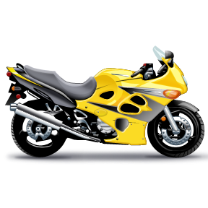

5.
1 . 0 = 0
3 . 0 = 0
10 . 0 = 1

Slide 8
6.
7 . 2 = 15
10 . 2 = 20
6 . 2 = 12

Slide 9
7.
4 . 3 = 12
6 . 3 = 18
9 . 3 = 28

Slide 10
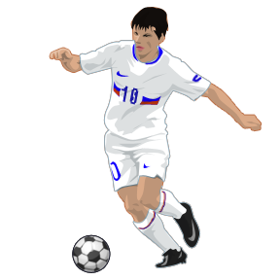
8.
4 . 1 = 4
6 . 1 = 6
8 . 1 = 1

Slide 11
9.
2 . 3 = 6
1 . 2 = 2
8 . 2 = 18

Slide 12
10.
3 . 2 = 6
0 . 0 = 0
8 . 3 = 26

Slide 13
A je to !
Kdo odhalil všechny
počtáře - poplety?
KONTROLA:

Slide 14
1.
kuře
7 . 3 = 21
7 . 3 = 22
2.
klaun
7 . 1 = 7
7 . 1 = 1
3.
rajče
9 . 0 = 0
9 . 0 = 9

Slide 15
4.
banán
2 . 2 = 4
2 . 2 = 8
5.
kolo
10 . 0 = 0
10 . 0 = 1
6.
žirafa
7 . 2 = 14
7 . 2 = 15

Slide 16
9 . 3 = 28
7.
míč
9 . 3 = 27
8.
kuchař
8 . 1 = 8
8 . 1 = 1
9.
měsíc
8 . 2 = 18
8 . 2 = 16

Slide 17
10.
čáp
8 . 3 = 24
8 . 3 = 26
Pochvala všem
šikovným detektivům !

